Slide 1
APCS 系統環境
September 2019

Slide 2
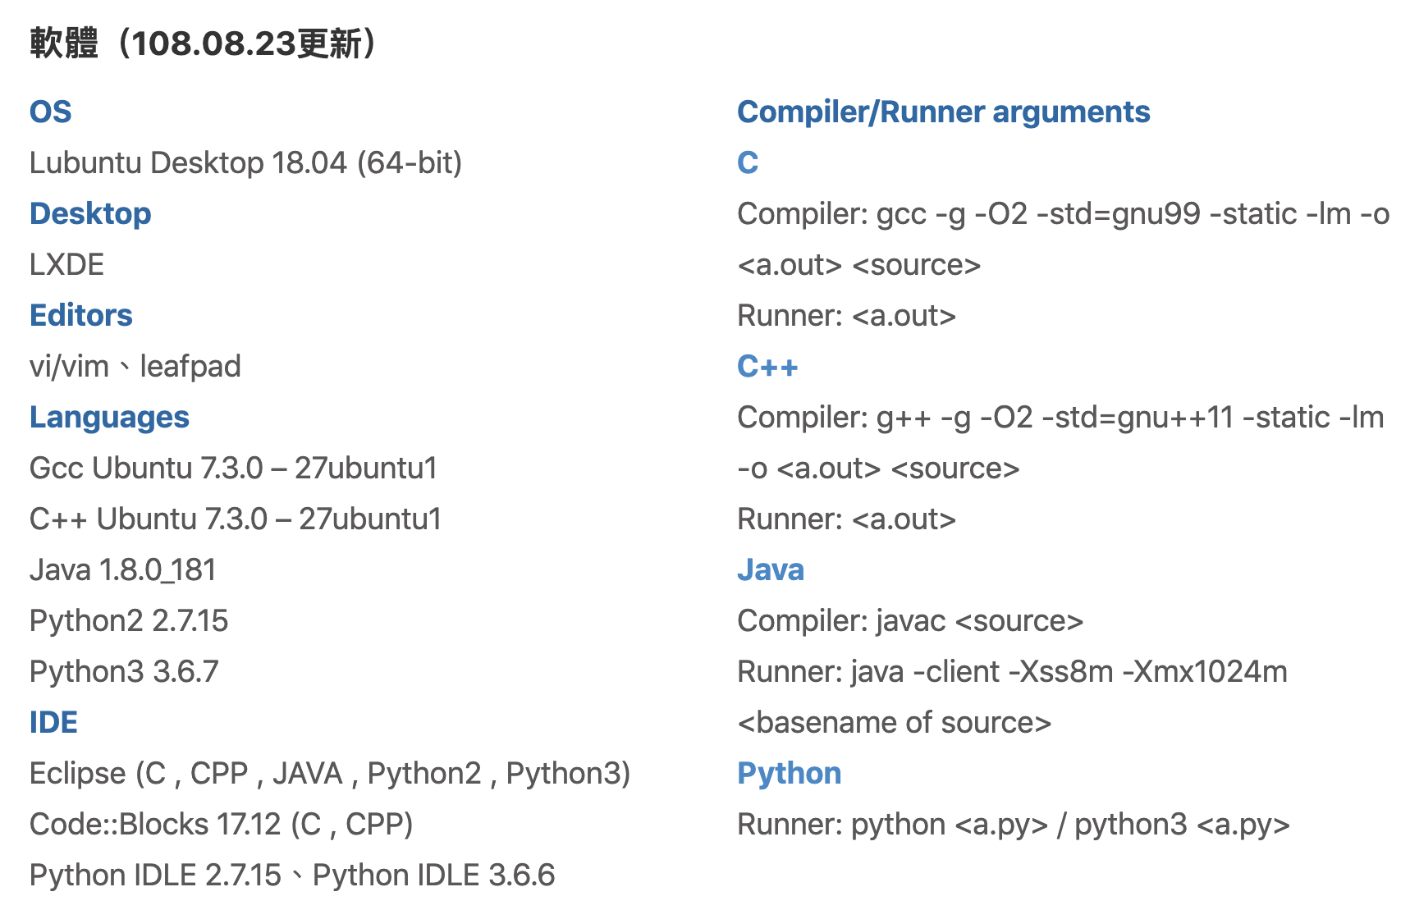
可以使用f-string
Submit code前要選Python 3
注意: 不提供
Anaconda
Spyder 編輯器
IDLE是下載安裝Python後會內附的編輯器
https://en.wikipedia.org/wiki/IDLE
https://www.python.org/downloads/windows/

Slide 3

實作練習環境
https://apcs.csie.ntnu.edu.tw/index.php/info/environment/

